Slide 1
Matematika 2 - sinf

Slide 2
Mavzu:
100 ichida sonlarni xonadan o'tib ayirish usullari.

Slide 3
Mustaqil topshiriq. ( 43- bet)
100 – 41 =
59
100 – 77 =
23
100 – 55 =
45
100 – 100 =
0
81 + 19 =
100
85 – 13 =
72
67 + 33 =
100
91 + 9 =
100

Slide 4
1- topshiriq. Hisoblashni tushuntiramiz.
10
9
10
10
10
9
1
0
0
1
0
0
1
0
0
2
5
2
5
2
5
5
7
5

Slide 5
2 – topshiriq. Hisoblaymiz
9
10
10
1
0
0
1
0
0
1
0
0
1
0
0
4
2
5
1
6
0
6
5
5
8
4
9
4
0
3
5

Slide 6
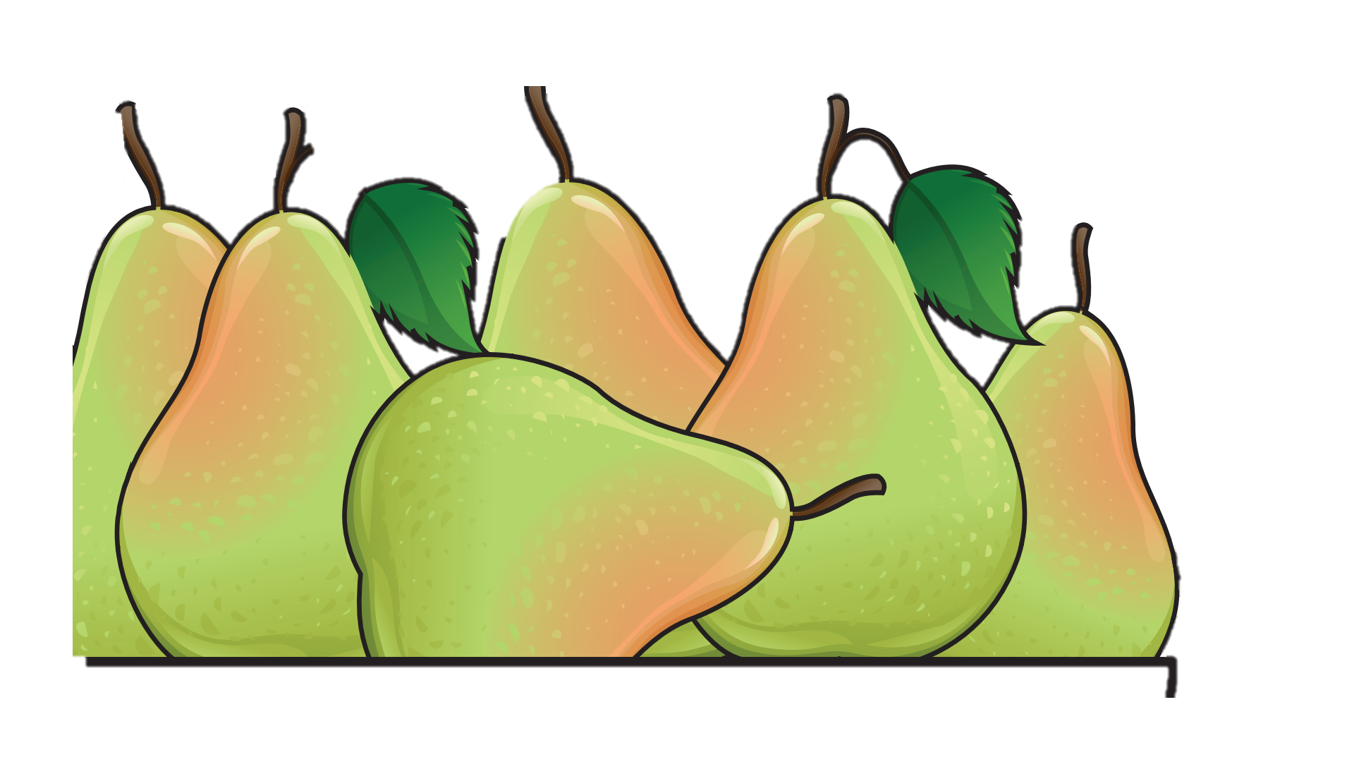
3 – topshiriq. Tarozidagi mevalar massasi teng bo‘lishi uchun qancha nok kerak?

Slide 7
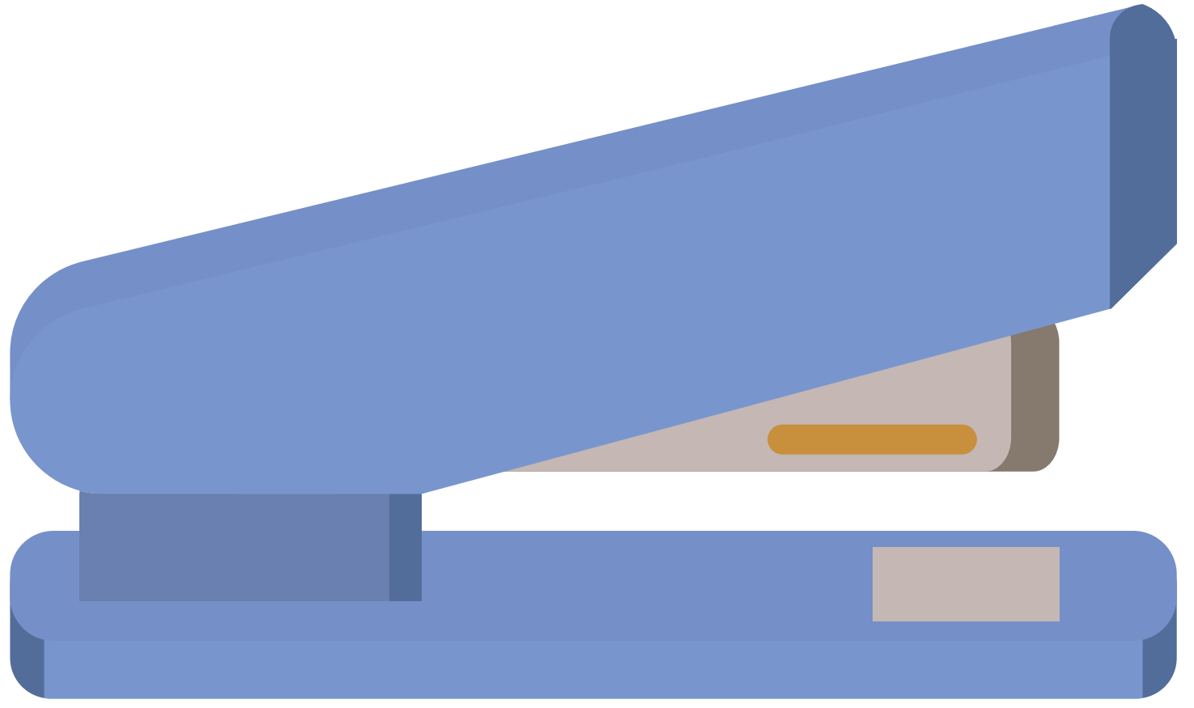
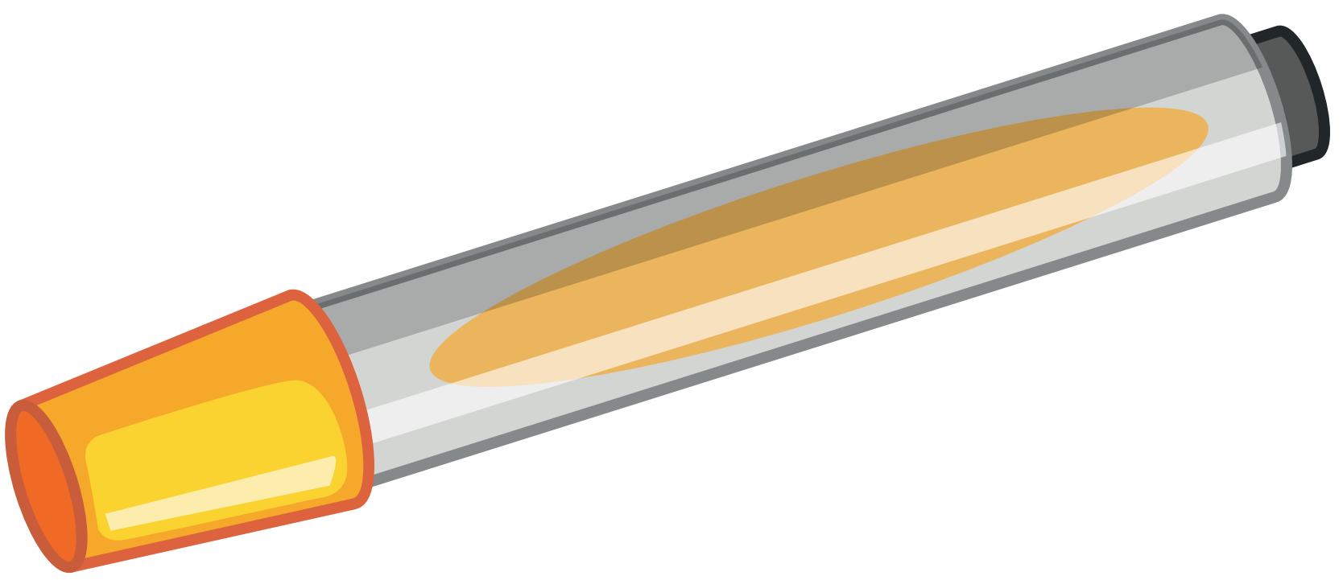
4- topshiriq. O'quv qurollari soni nechta?
13 ta
?,
9 ta ko‘p
?,
11 ta ko‘p
Yechish:
13 + 9 =
22
13 + 9 + 11 =
33
Javob:
Globuslar 13 ta,
Steplerlar 22 ta,
Qalamlar 33 ta.

Slide 8
Mustaqil topshiriq. (44- bet) Namuna asosida hisoblaymiz.

Slide 9
E'tiboringiz uchun rahmat!

